Slide 1
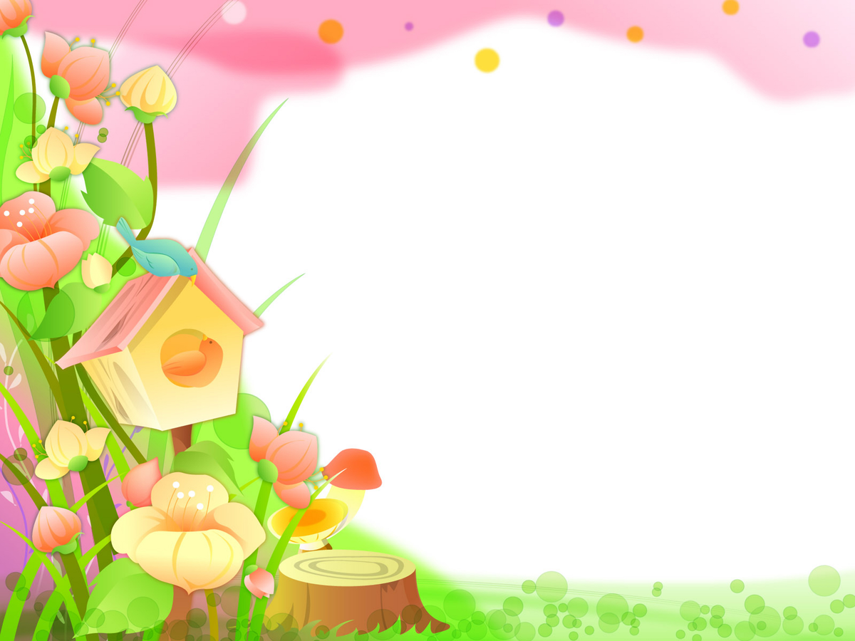
Мастер-класс по аппликации «Совушка» для детей и родителей

Slide 2
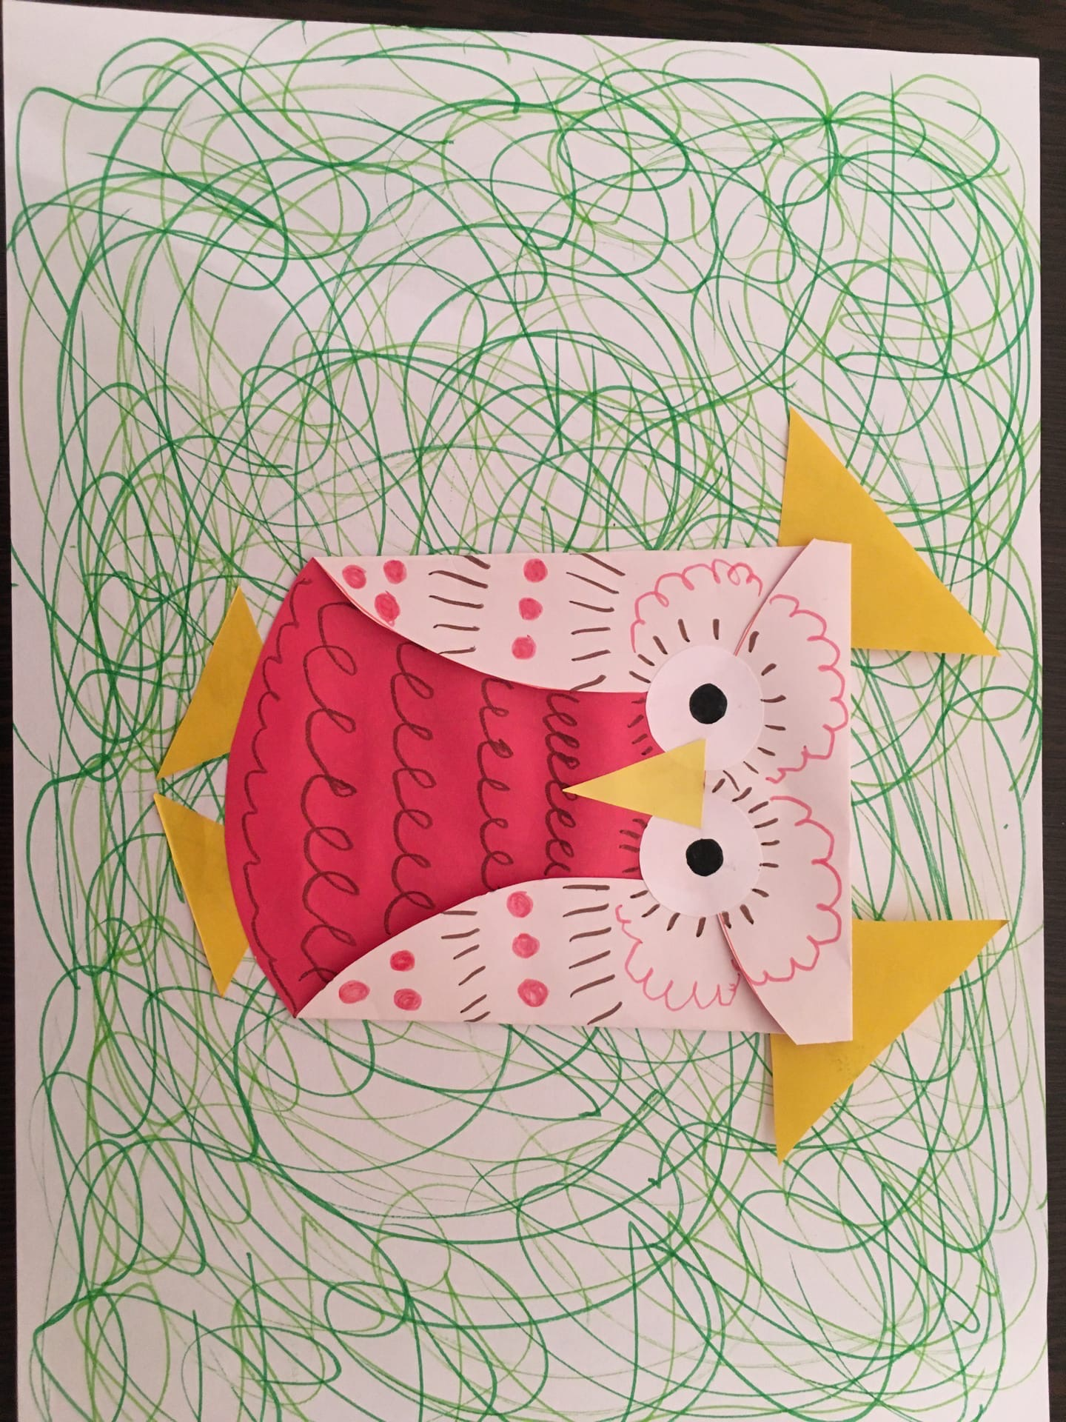
Мастер-класс по аппликацию «Совушка»

Slide 3
Задачи: 1. Закреплять умение и навык аккуратно вырезать круг и аккуратно разрезать квадрат по диагонали. 2. Продолжать учить аккуратно работать с клеем. 3. Развивать глазомер, мелкую моторику рук, логическое мышление, память, воображение. 4. Закреплять умение работать последовательно. 5. Совершенствовать умение детей создавать композицию из отдельных деталей.

Slide 4
Уважаемые, родители! Для работы нам понадобиться: фон (для размещения аппликацию, это может быть всё, что угодно, если хотите можете сделать, как у меня, это не принципиально), цветная бумага, нарисованный на цветном листе бумаги круг диаметром 16 см (вы его рисуете для того, чтоб ребёнок самостоятельно вырезал его по контуру), два белых круга диаметром 2 см (их вырезаете вы), два квадрата один 5 на 5 см, второй 3 на 3 см ( вырезаете вы) и удлиненный треугольник для клюва (вырезаете вы), клей, ножницы, фломастеры. Для примера на следующем слайде будет фото, что нам надо, только там большой круг вырезанный уже, но вы его только рисуете.

Slide 5
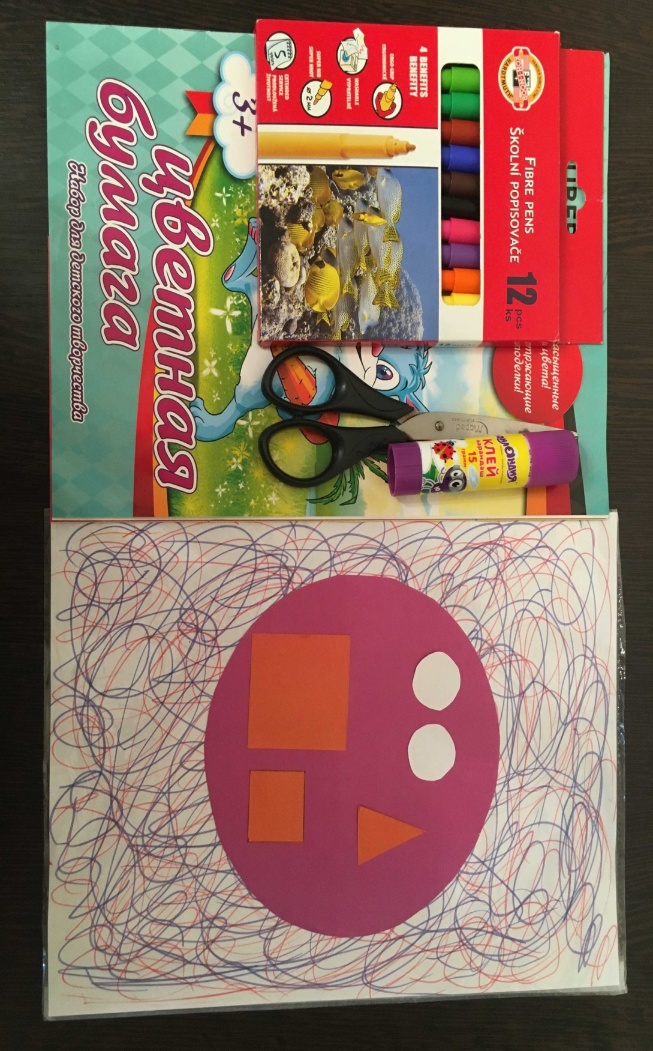

Slide 6
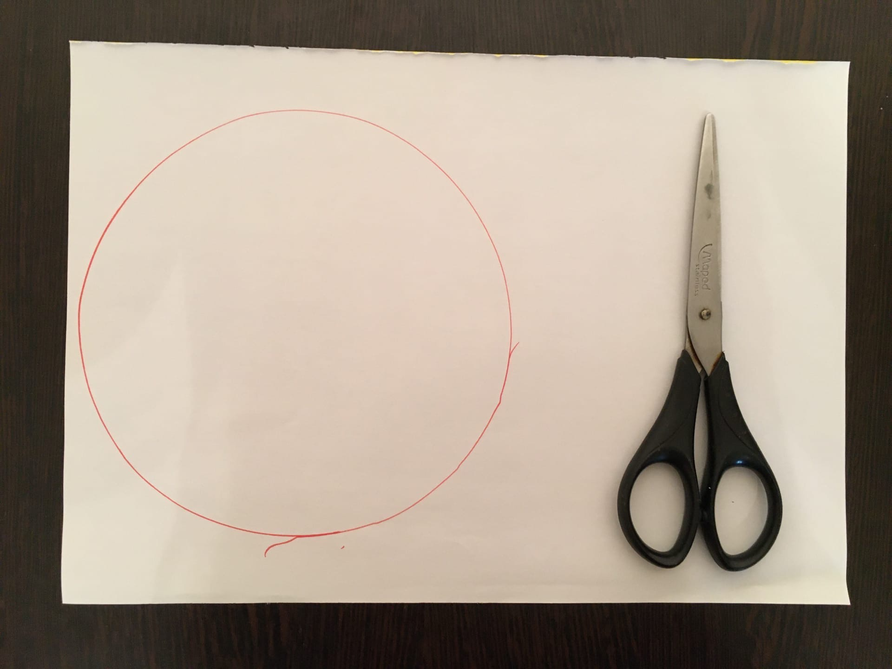
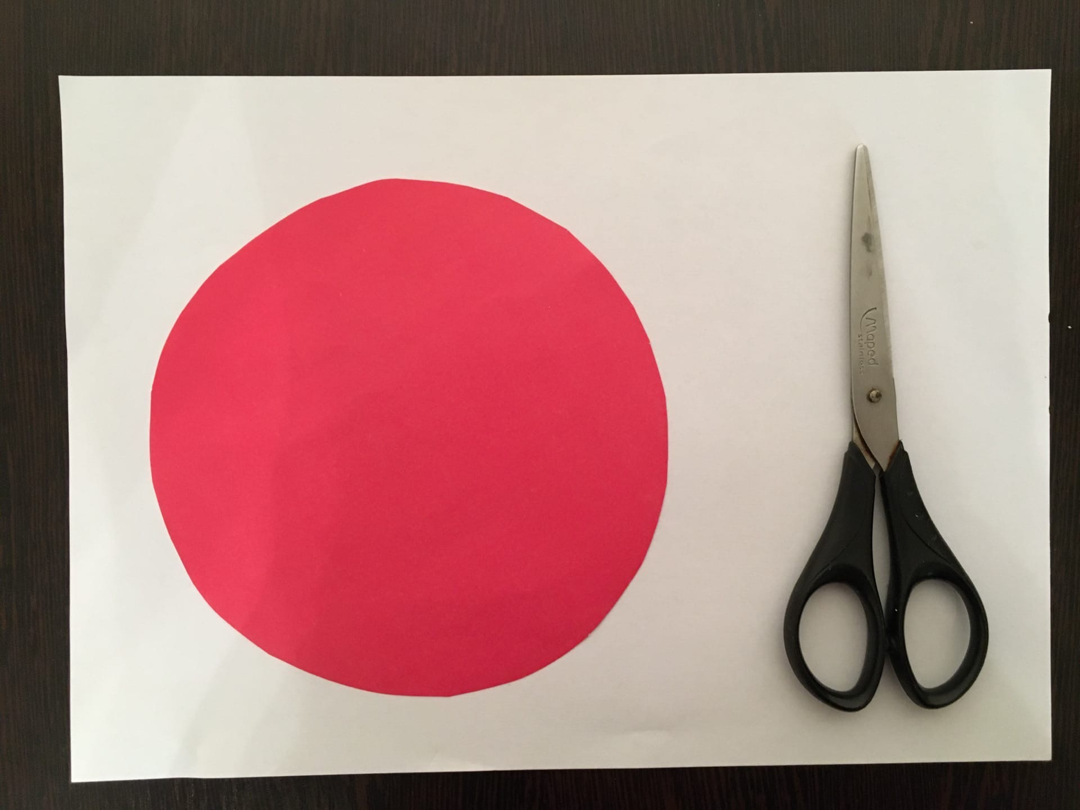
Рисуем ребёнку круг диаметром 16 см и ребёнок самостоятельно должен его вырезать по контуру. (Можно его взять перевернуть, полюбоваться и отложить в сторону).
1
2

Slide 7
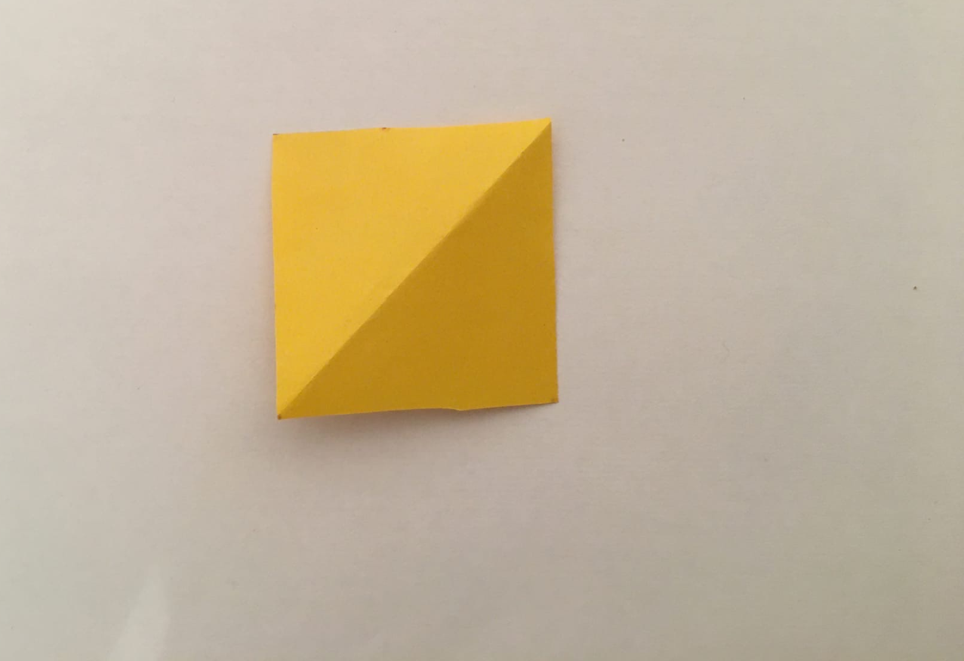
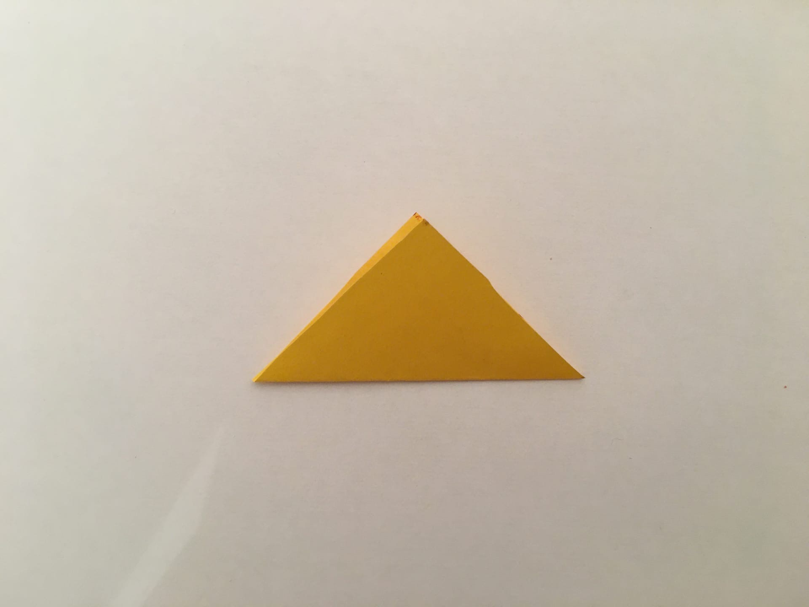
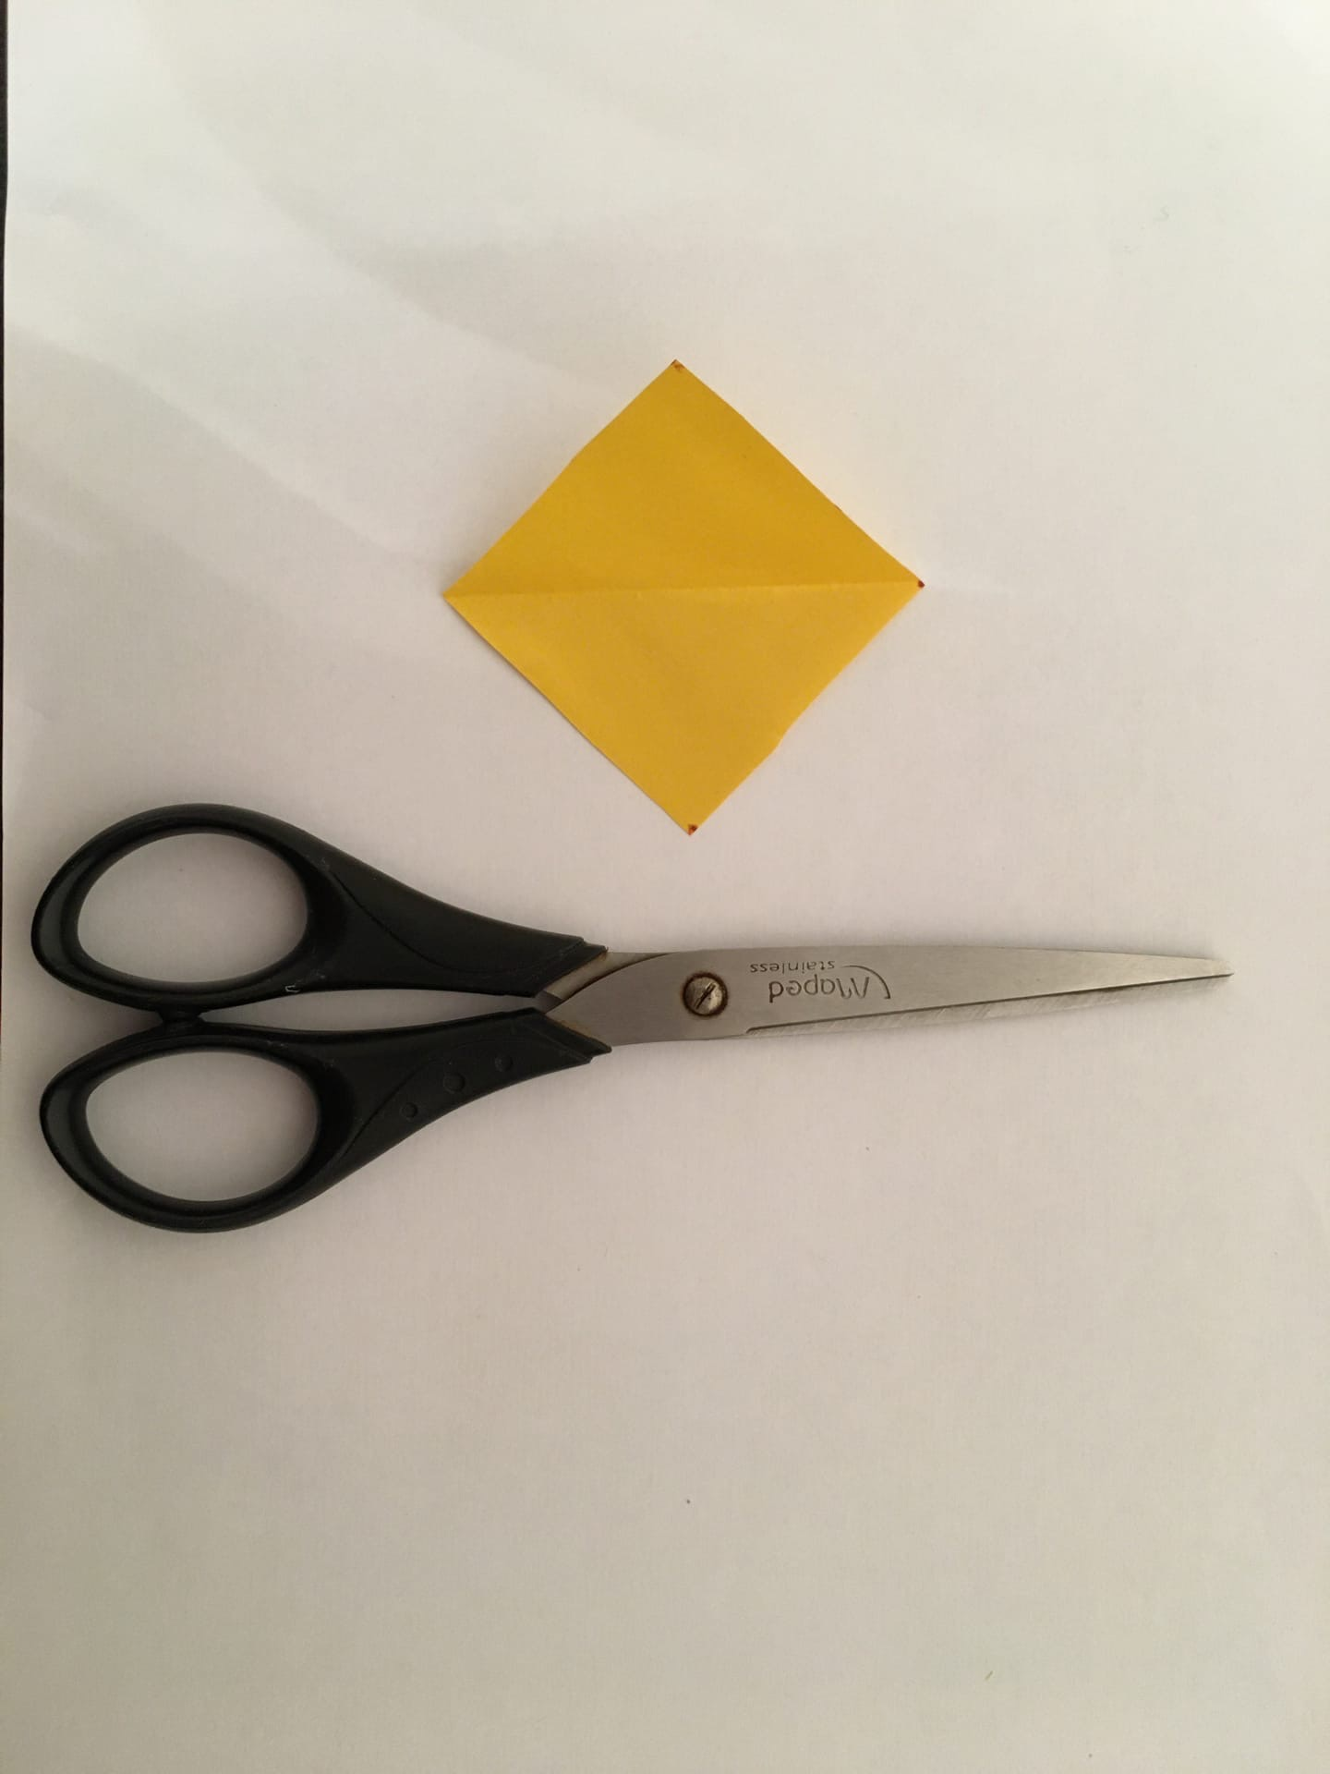
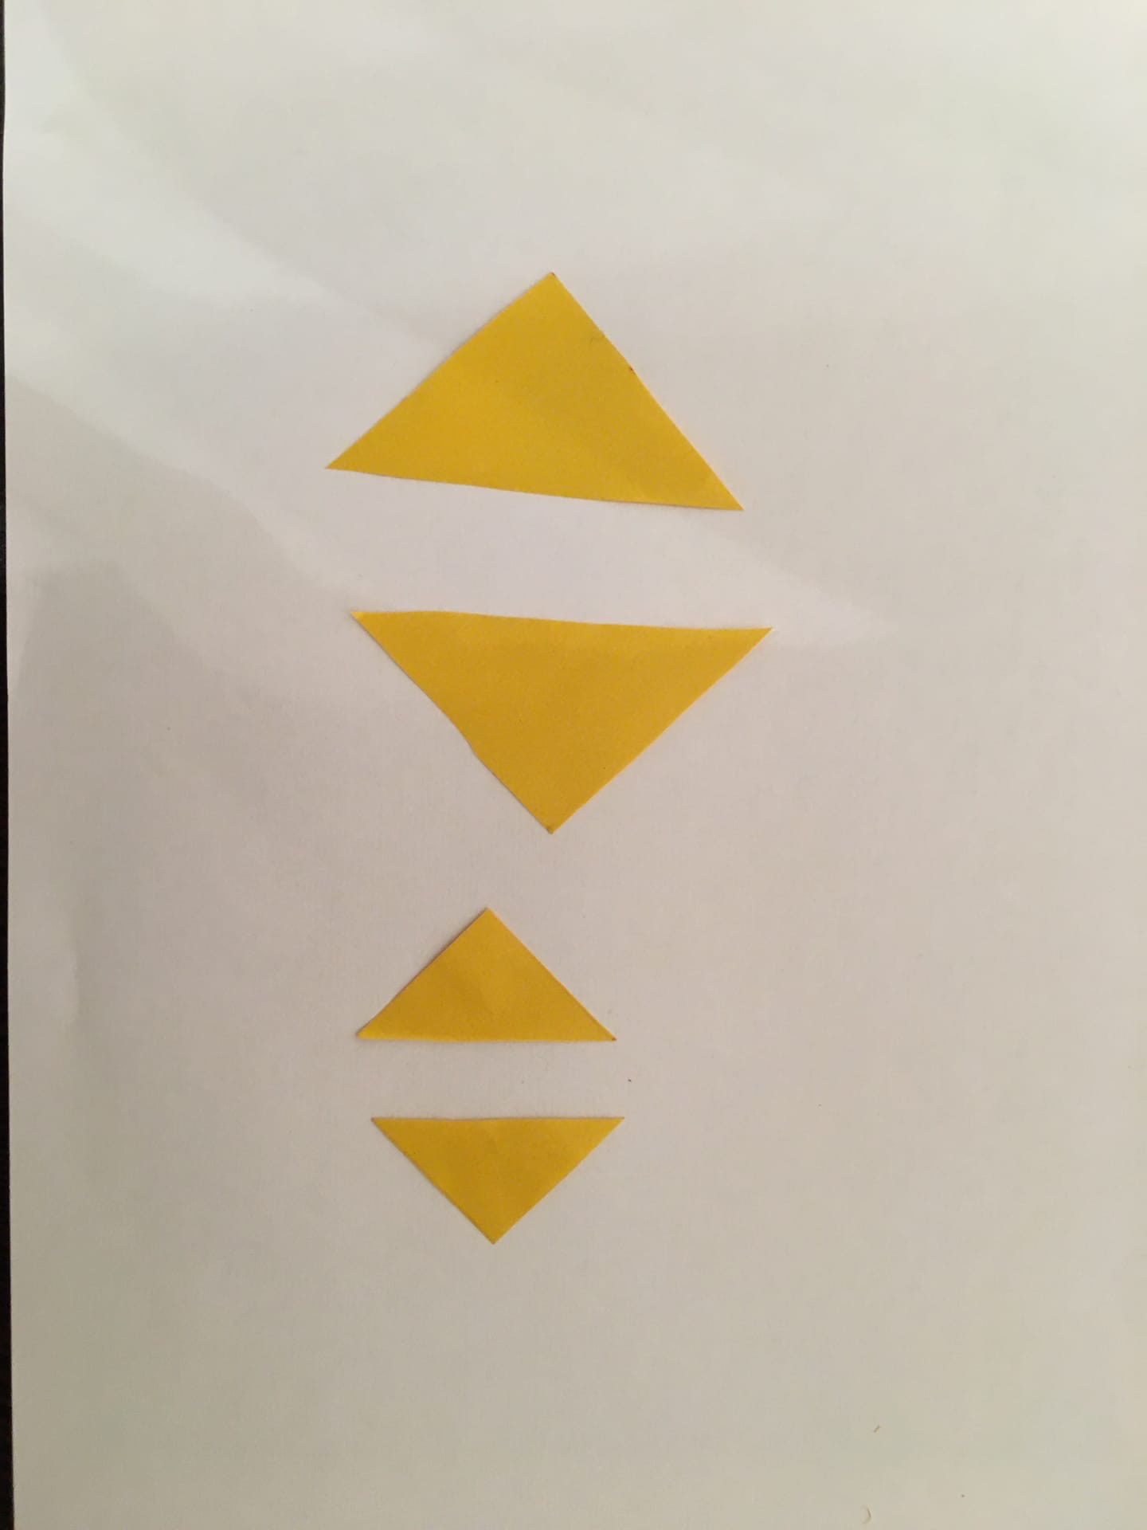
Теперь берём наши заранее вырезанные квадраты 5 на 5 и 3 на 3 (их вы ребёнку вырежете сами, дальше с ними ребёнок будет работать самостоятельно). Складываем один квадрат по диагонали, так чтоб получился треугольник, потом раскрываем его и разрезаем по линии изгиба, и у нас получилось два треугольника. Со вторым квадратом делаем тоже самое.
1
2
3
4

Slide 8
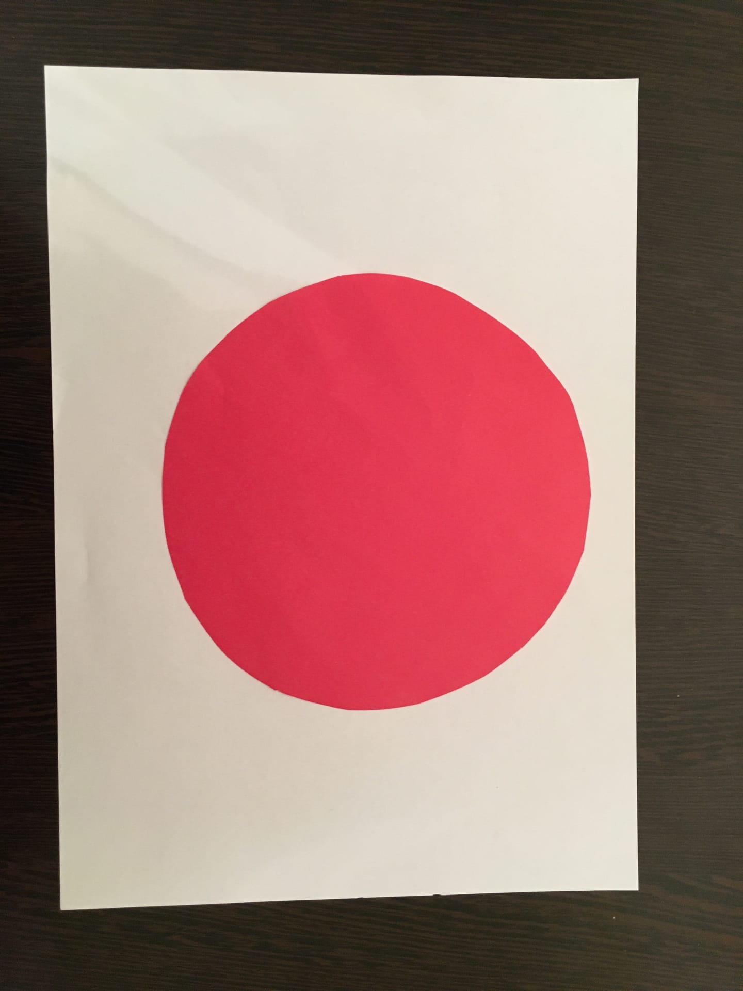
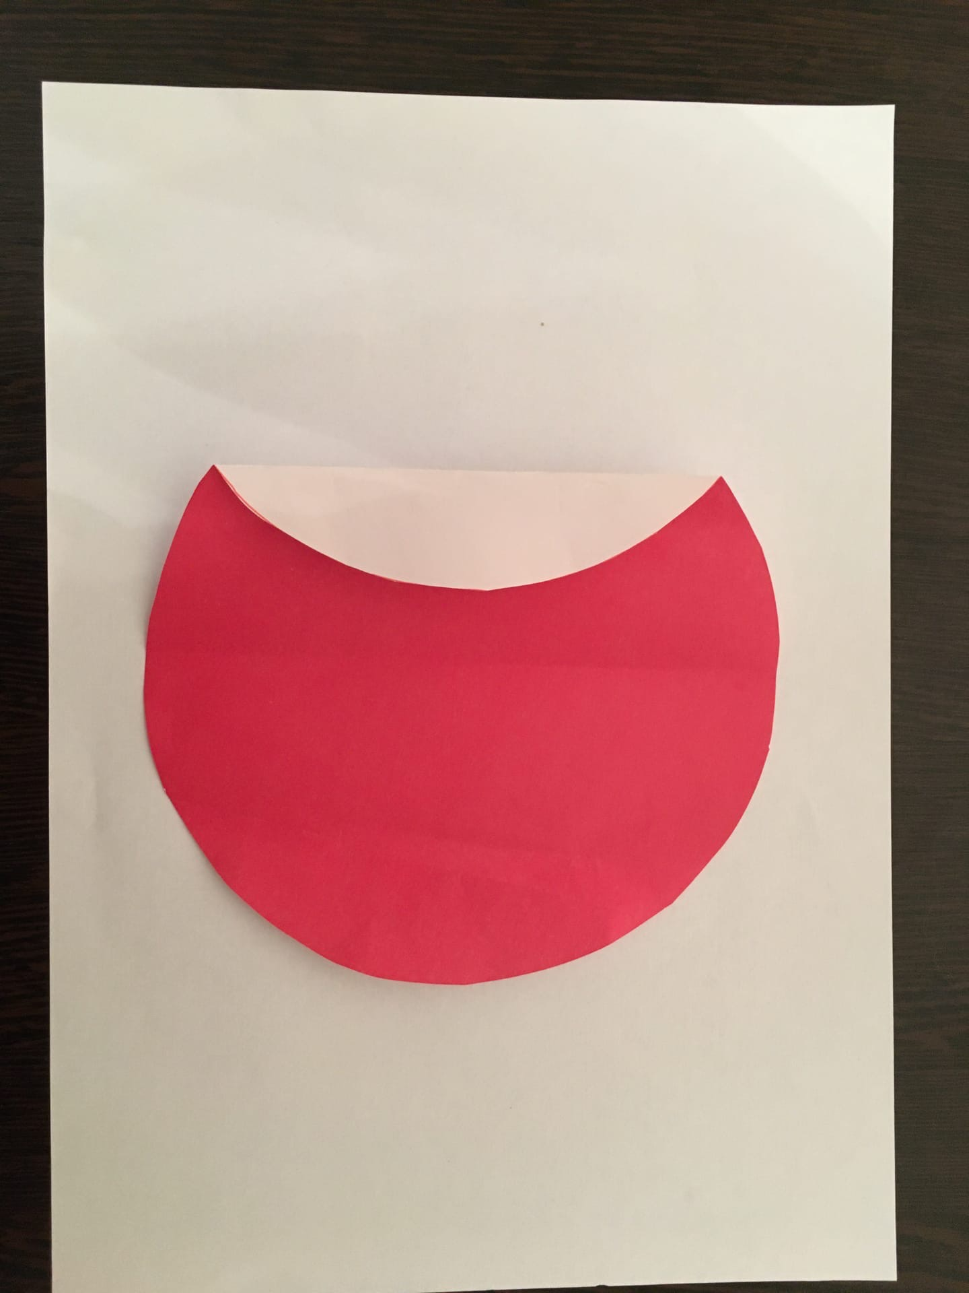
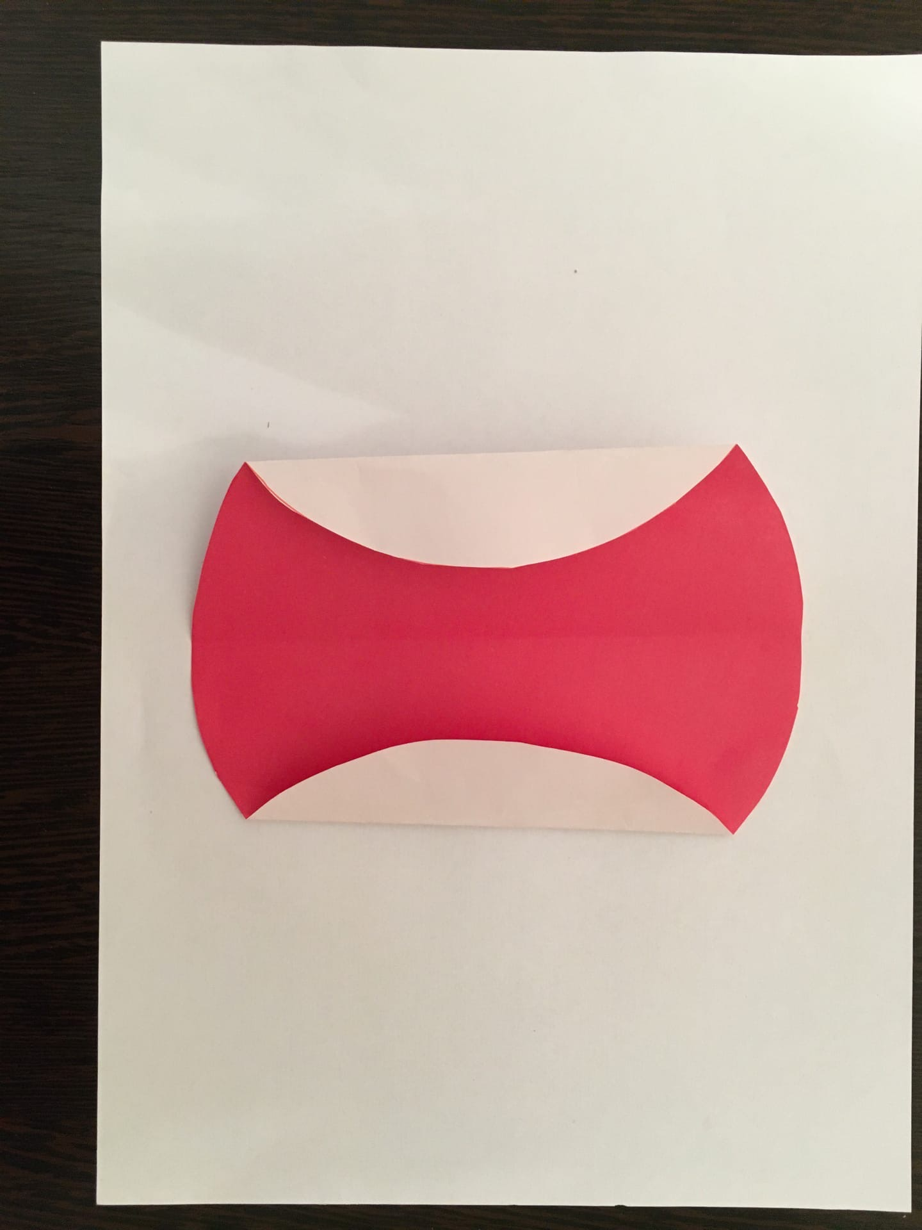
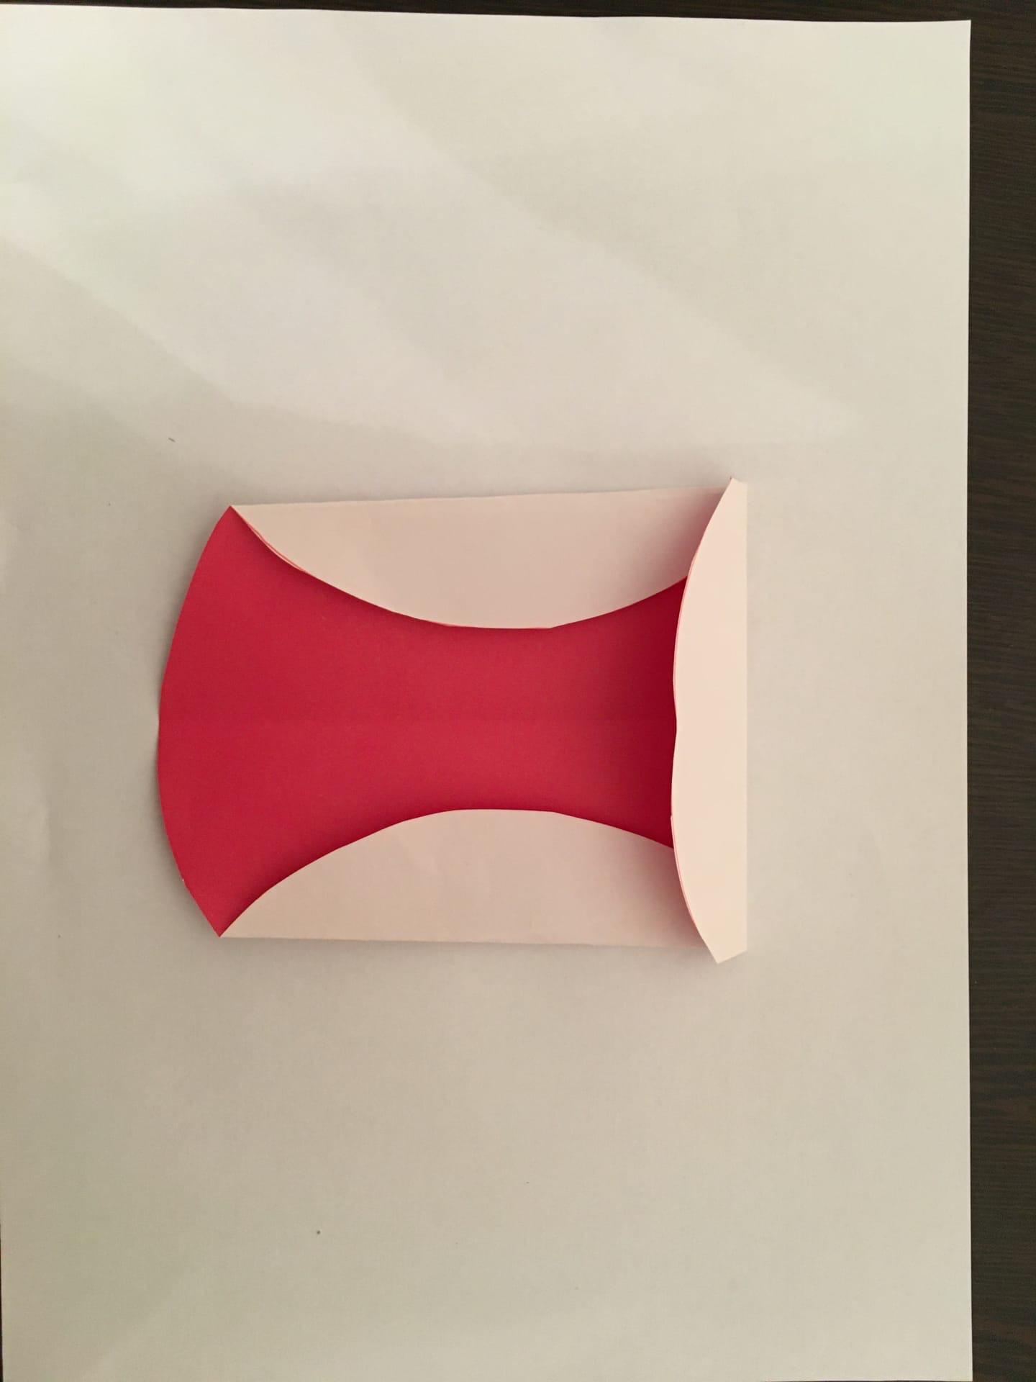
Возвращаемся к нашему кругу, загибаем левую сторону круга и приглаживаем по линии изгиба, теперь тоже самое делаем с правой стороной, теперь загибаем верхнюю часть круга.
1
2
3
4

Slide 9
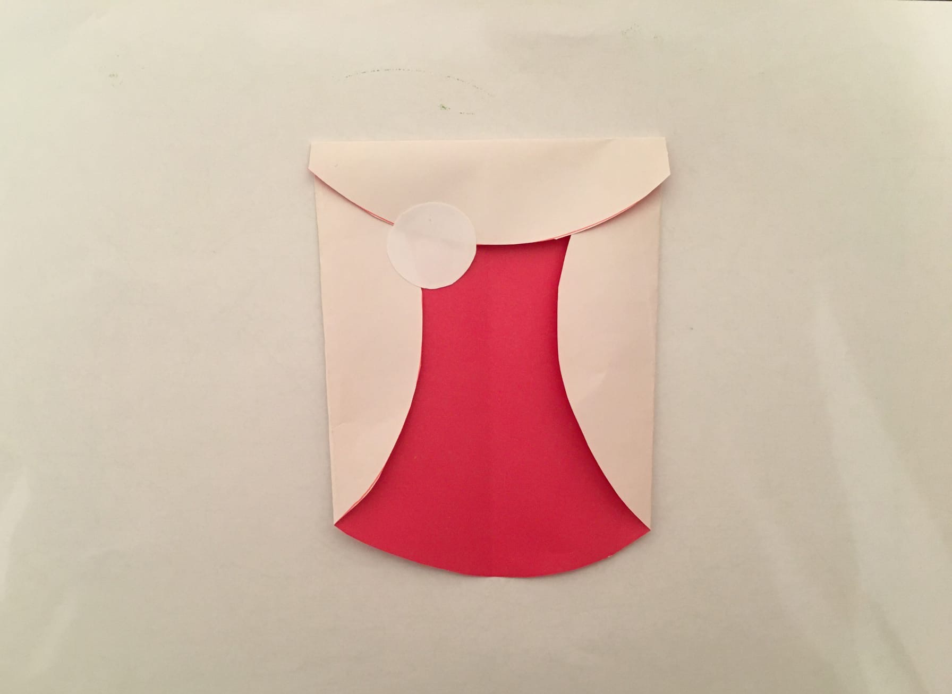
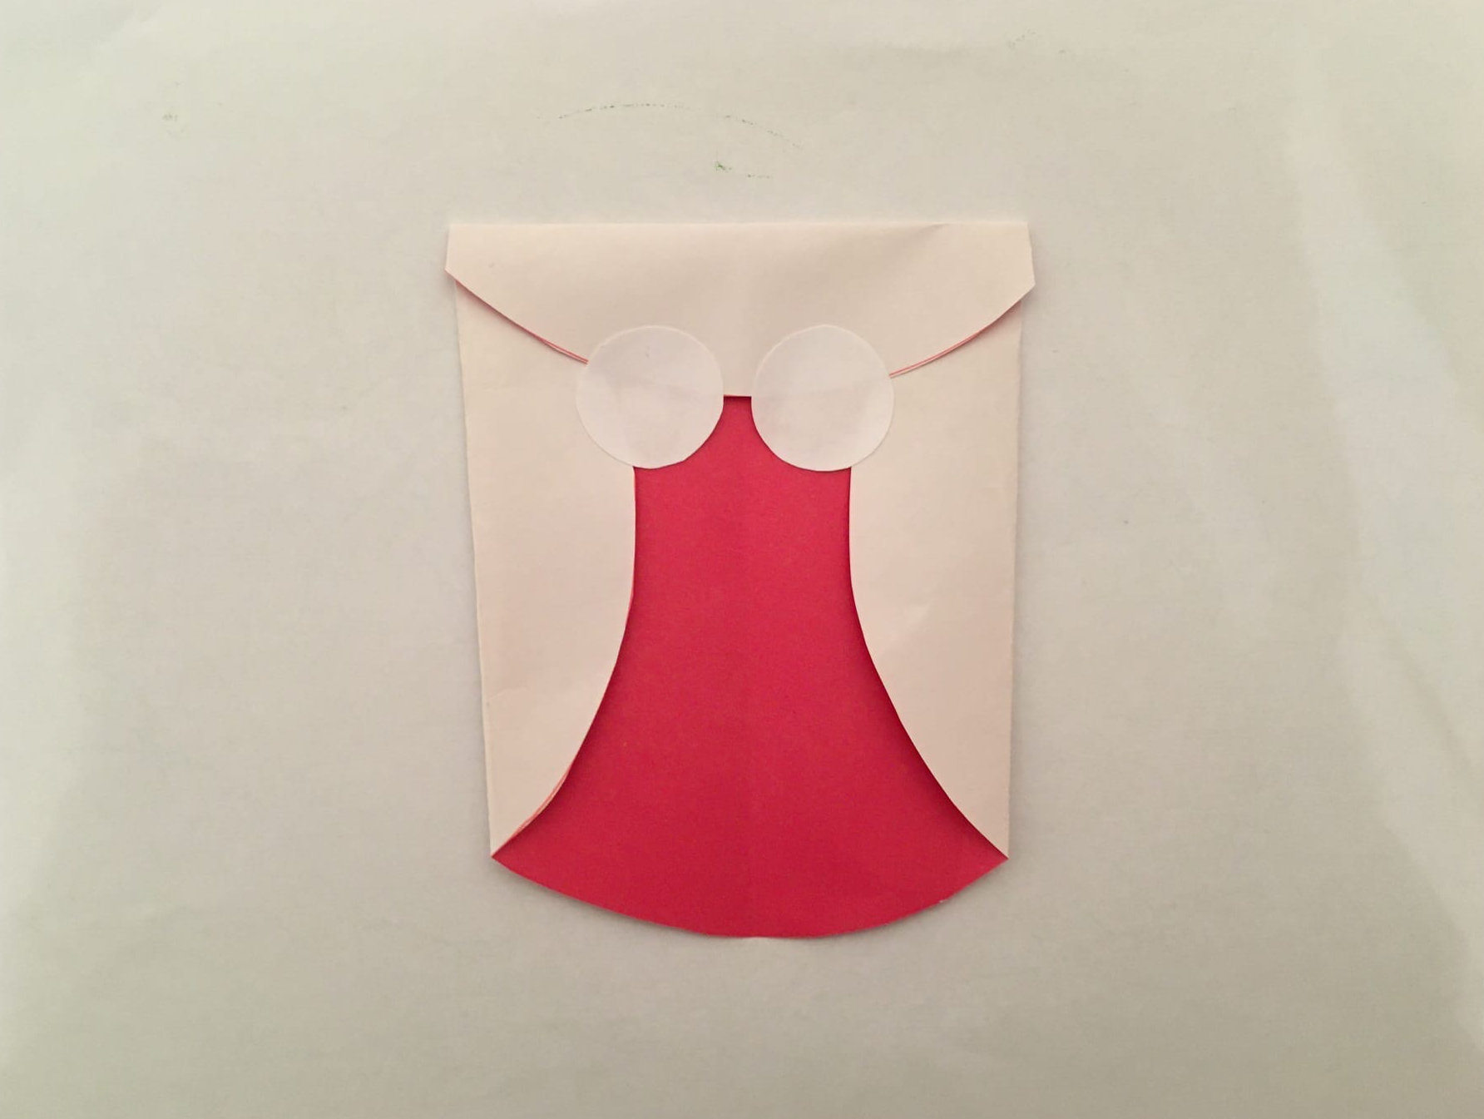
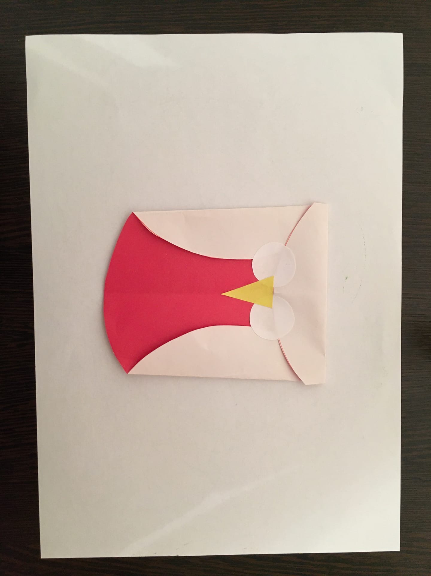
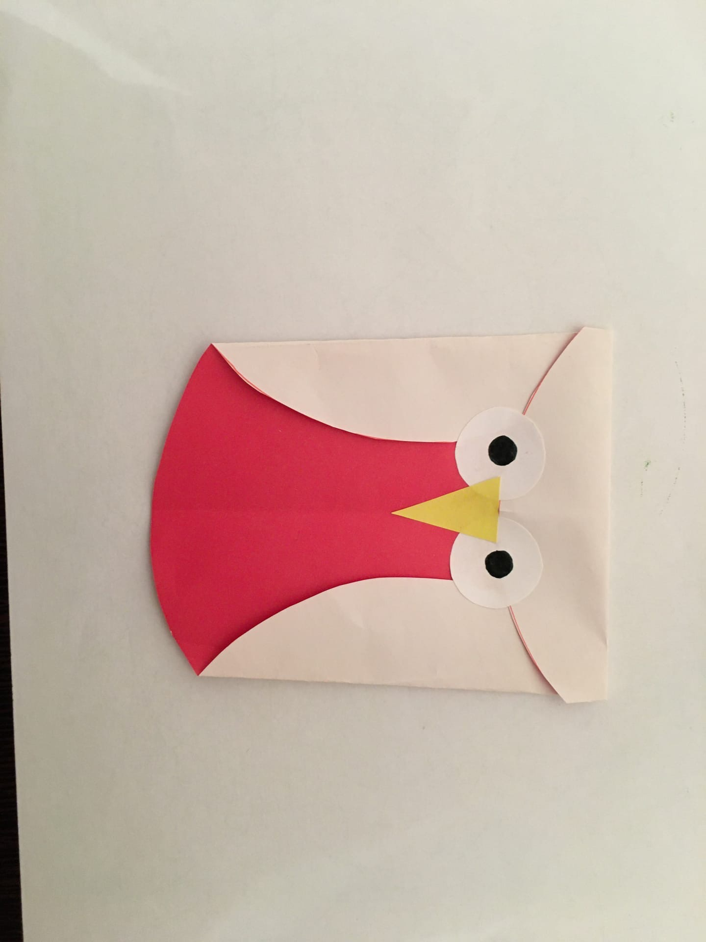
Далее берем два маленьких круга, это наши глаза и приклеиваем так, как показано на картинке, теперь приклеиваем маленький треугольник между глаз, у нас получиться клюв, берём черный фломастер и дорисовываем зрачки
1
2
3
4

Slide 10
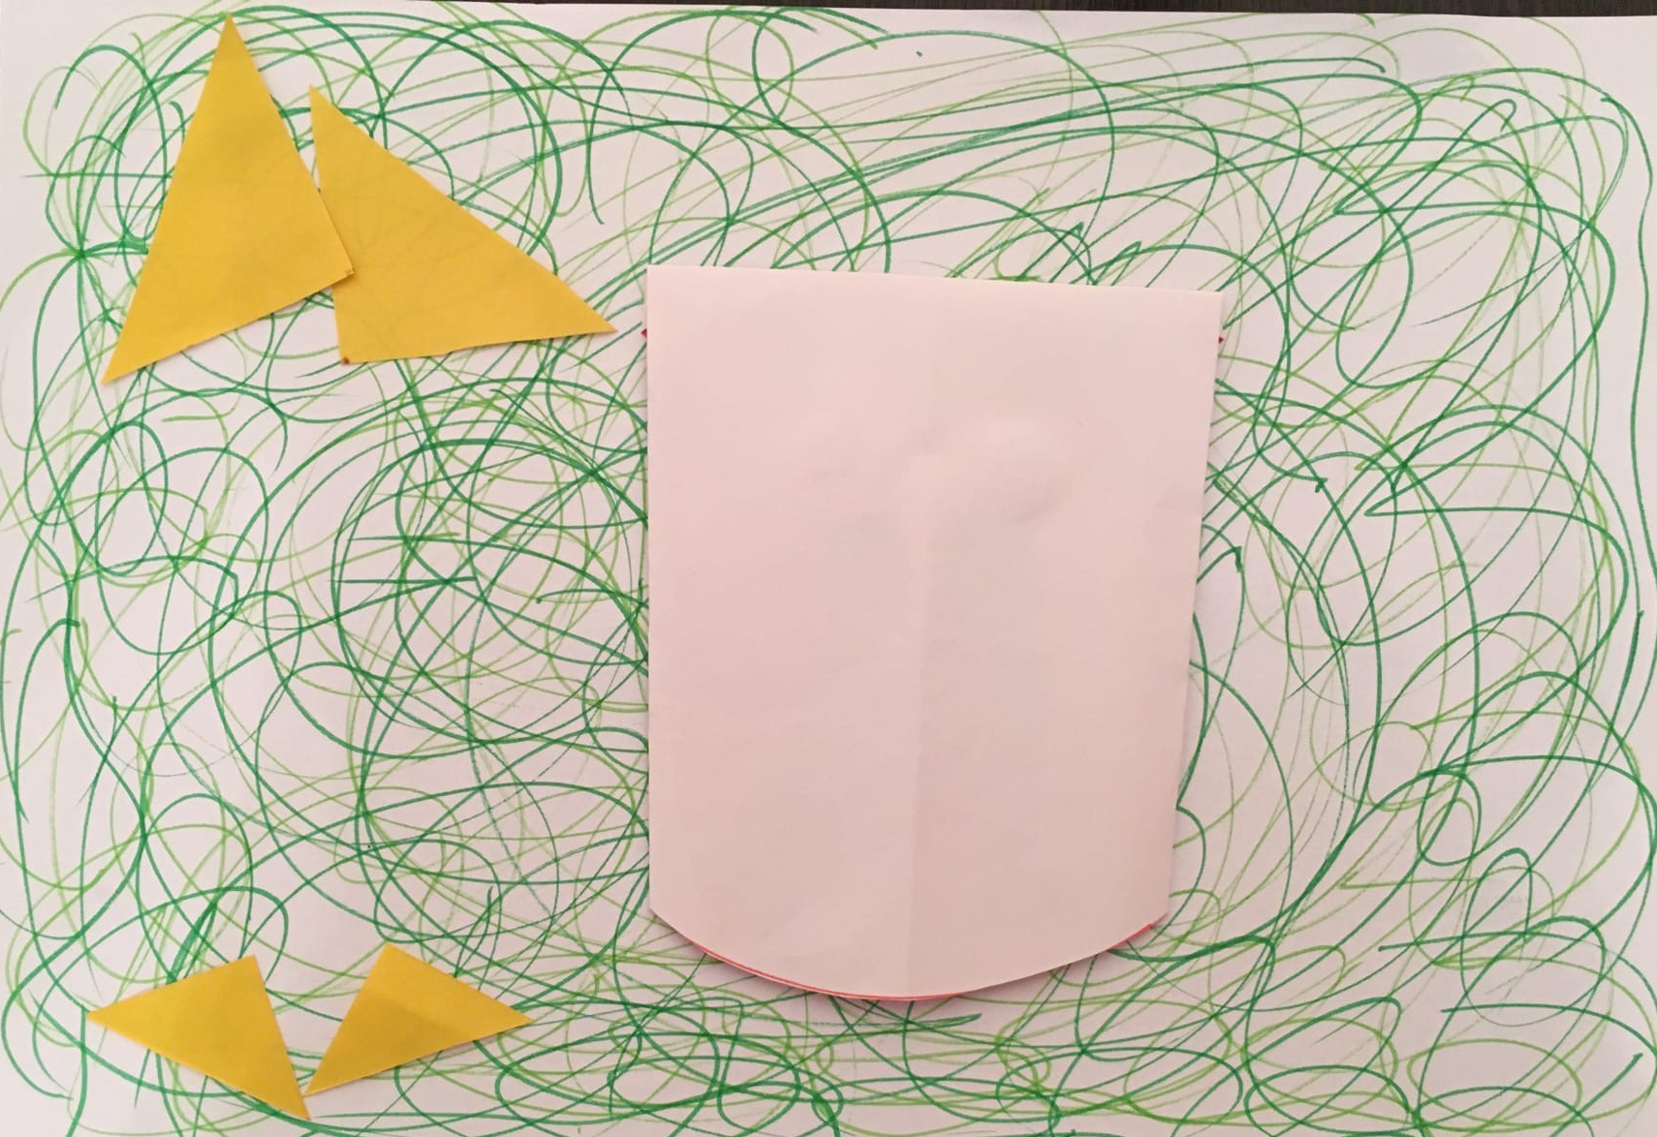
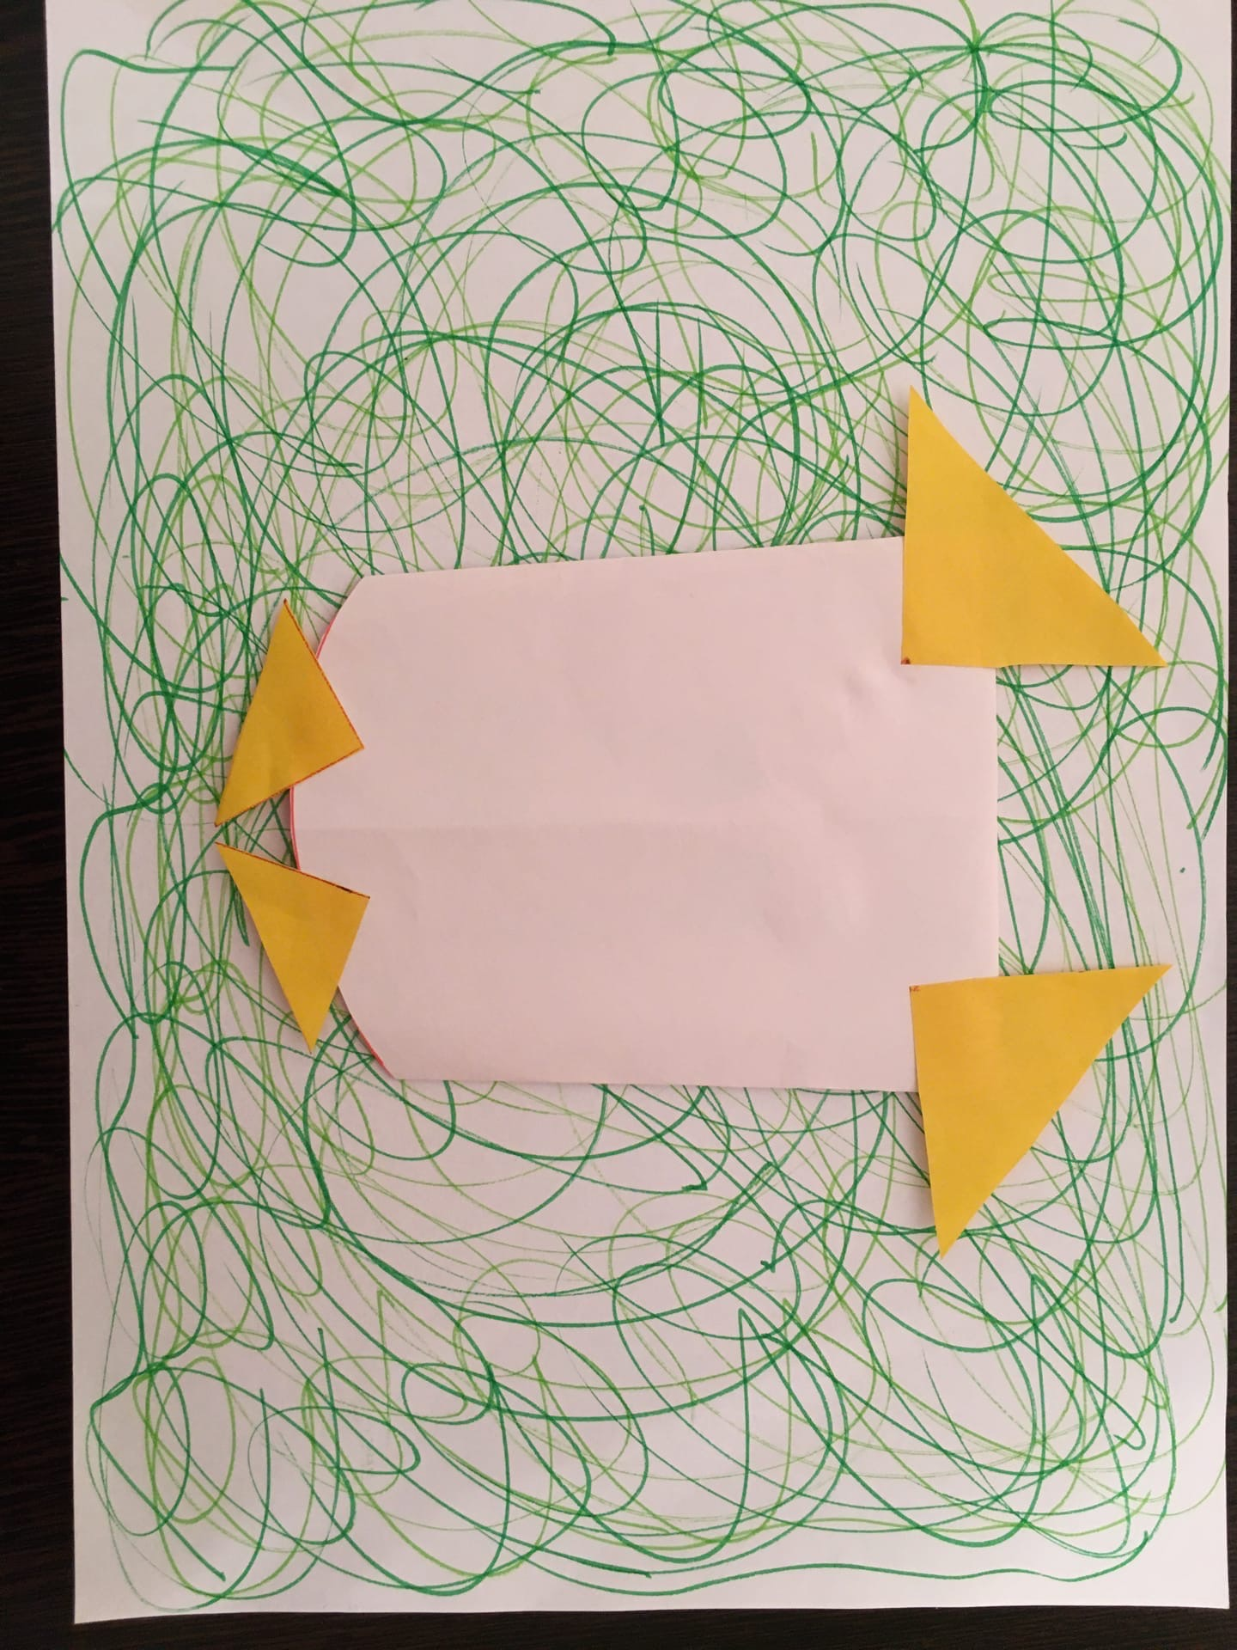
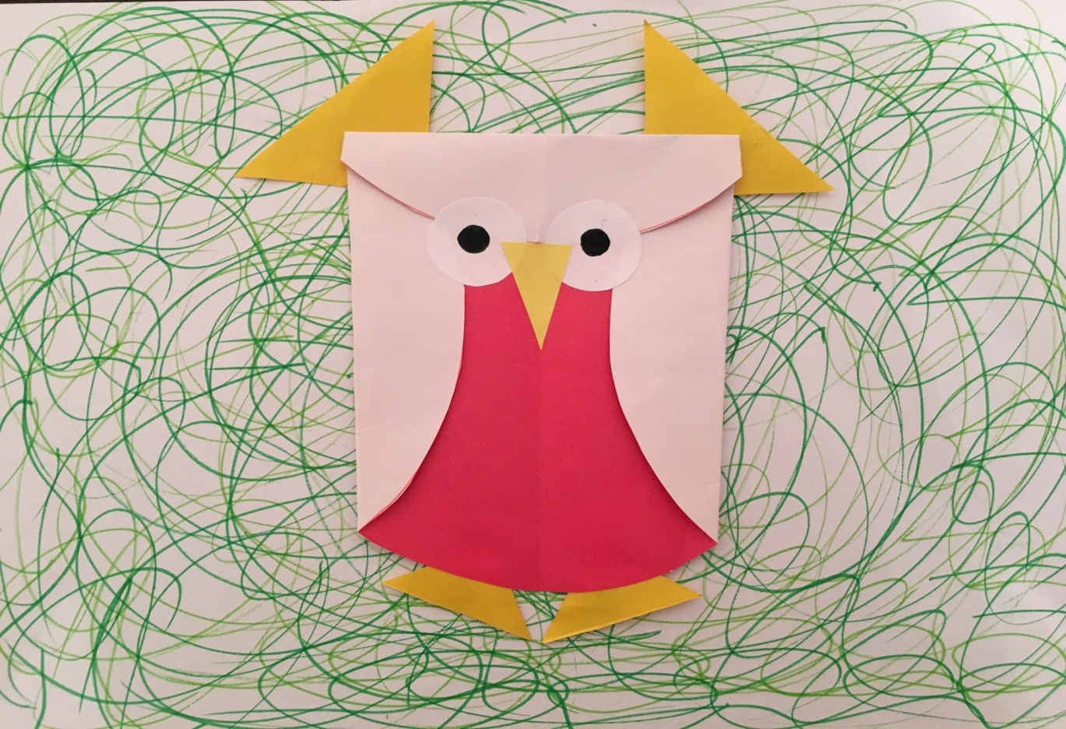
Теперь берём треугольники и нашу сову и переворачиваем белой стороной вверх, далее приклеиваем треугольники, как на картинке, теперь намазываем её клеем на белой стороне, переворачиваем и наклеиваем на фон который вы приготовили
1
2
3

Slide 11
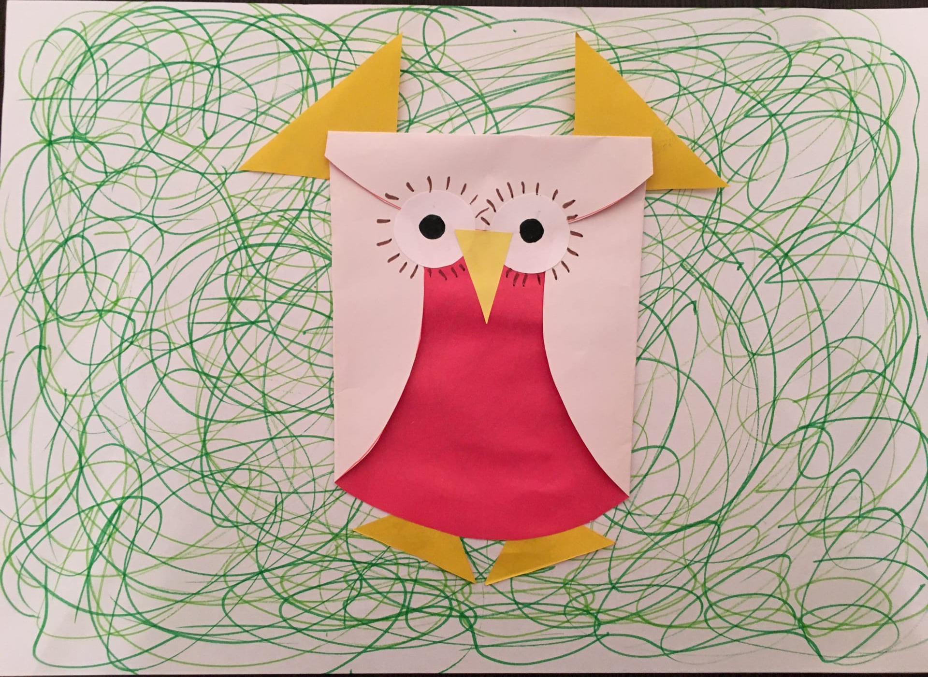
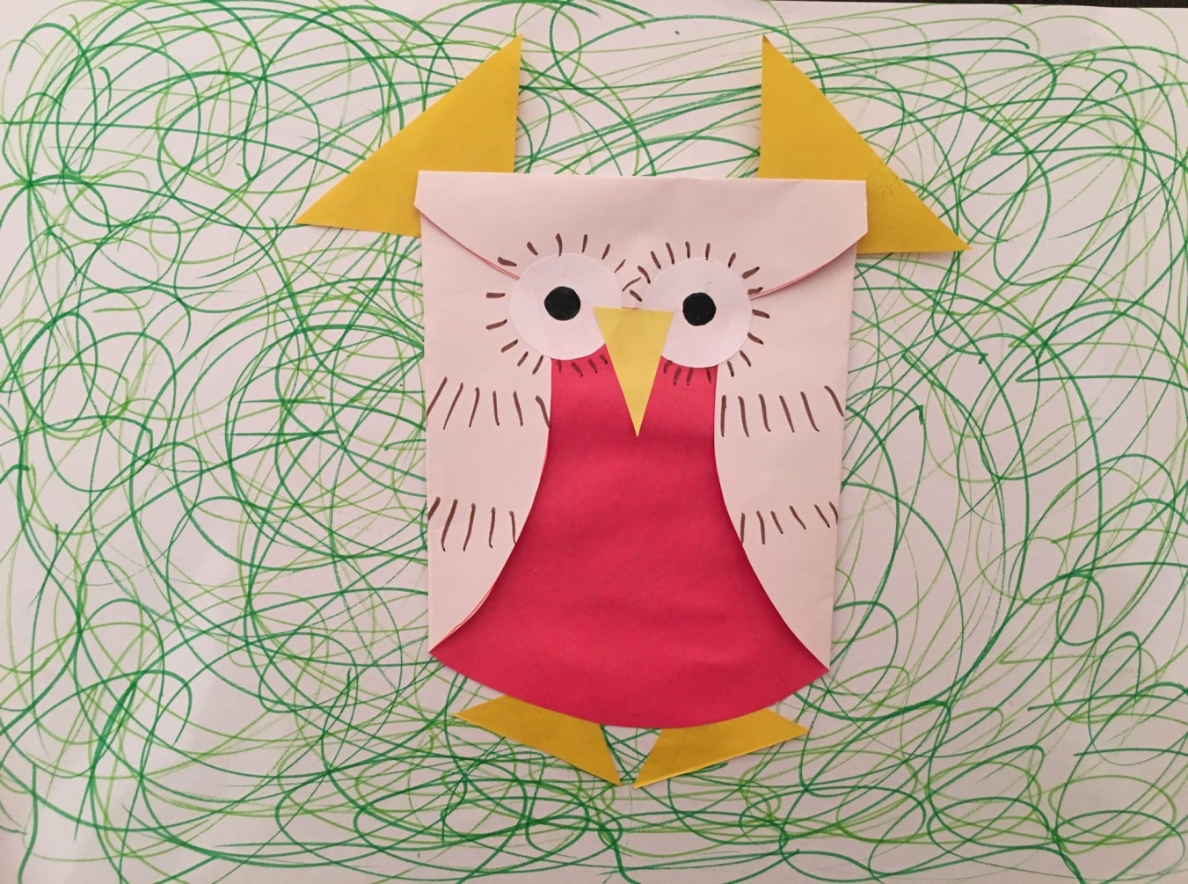
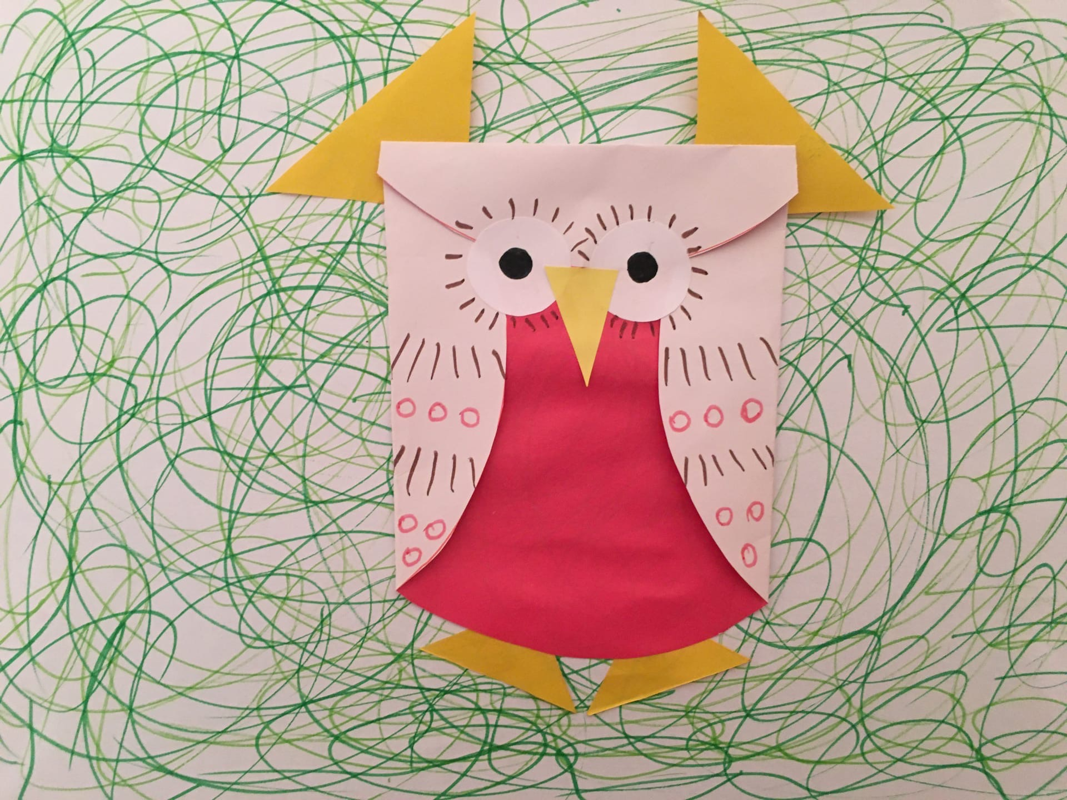
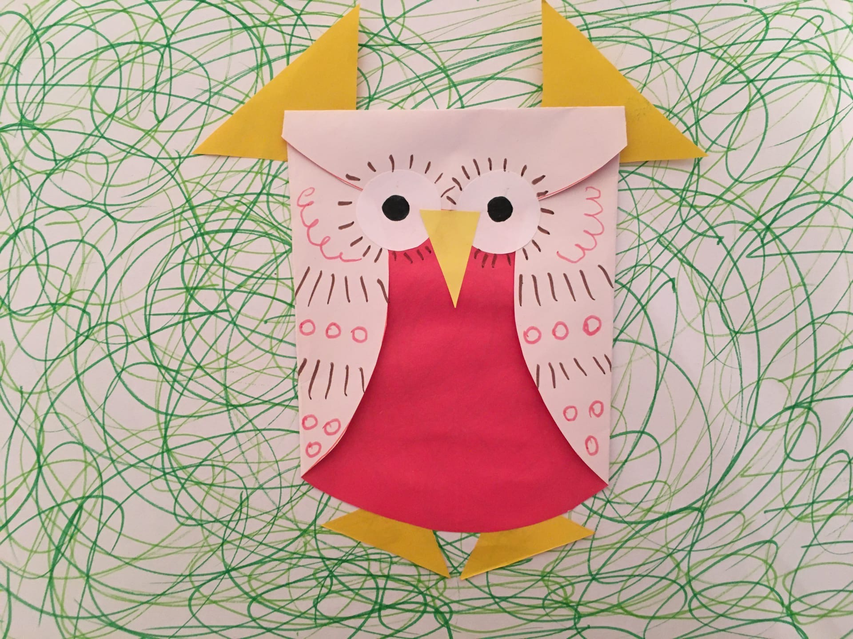
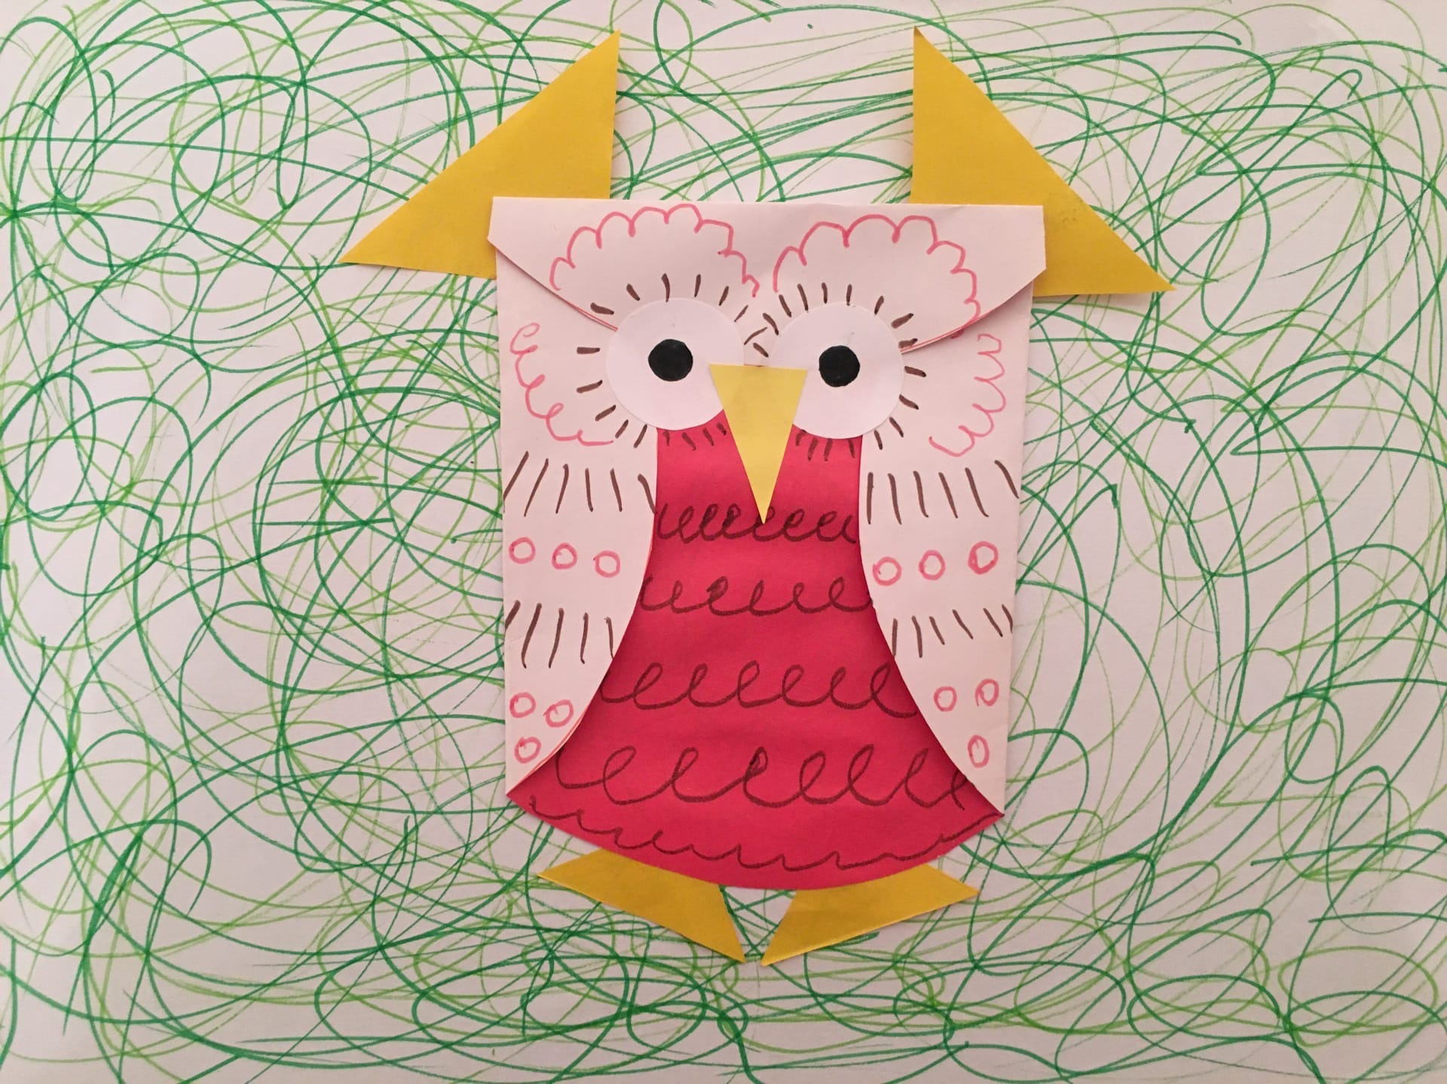
Давайте возьмём фломастеры и нарисуем узоры на нашей «Совушке». Узоры не обязательно рисовать, как у меня, можно по фантазировать и нарисовать свои☺
1
2
3
4
5
6

Slide 12
Спасибо за внимание!
Будем рады видеть фотографии ваших «СОВУШЕК»☺

